Slide 1
QFL1444
DETERMINAÇÃO DA CONSTANTE DE EQUILÍBRIO DE COMPLEXAÇÃO POR COLORIMETRIA
Martina Costa Reis
Setembro
2021

Slide 2
TIOCIANATO DE FERRO(III)
$${\left[Fe(H_{2}O)_{6}\right]}^{3+}\left(aq\right)+{SCN}^{−}(aq)⇌{\left[Fe\left(SCN\right)(H_{2}O)_{5}\right]}^{2+}\left(aq\right)$$
$${Fe}^{3+}(aq)$$
$${Fe\left(SCN\right)}^{2+}(aq)$$
O íon tiocianato reage facilmente com o complexo aquoso de Fe⁺³, tal que outros complexos de tiocianato de ferro(III) também são possíveis.
Para garantir que o complexo monotiocianato de ferro(III) é o complexo predominante em solução, usa-se uma concentração bem baixa de tiocianato de potássio.
$${Fe\left(SCN\right)}^{2+}(aq)$$
$${Fe}^{3+}(aq)$$

Slide 3
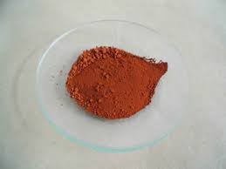
POR QUE PRECISAMOS DO ÁCIDO NÍTRICO?
$${Fe}^{3+}\left(aq\right)+3H_{2}O\left(l\right)⇌{Fe\left(OH\right)}_{3}\left(s\right)+3H^{+}(aq)$$
Adiciona-se ácido nítrico nas soluções de nitrato de ferro(III) para evitar a precipitação de Fe(OH)₃(s). Com a adição de um ácido forte, o equilíbrio acima é deslocado para a esquerda.
A preferência pelo ácido nítrico deve-se ao fato de que o íon nitrato já se encontra presente na solução aquosa de nitrato de ferro(III). Além disso, pH não afeta o equilíbrio de complexação do tiocianato de ferro(III).
Fe(OH)₃(s)
3/7

Slide 4
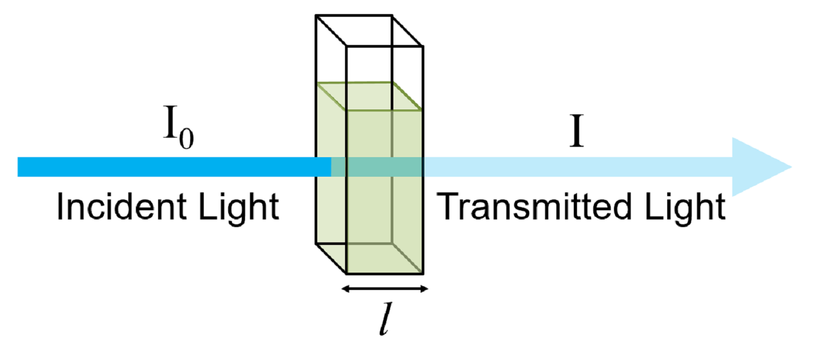
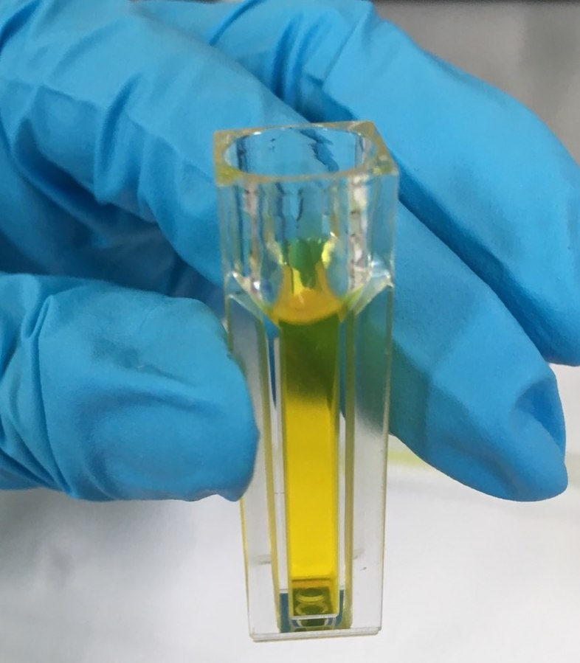
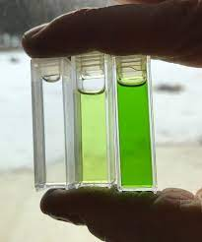
O MÉTODO COLORIMÉTRICO
O complexo tiocianato de ferro(III) absorve radiação em aproximadamente 468 nm.
O complexo tiocianato de ferro(III) se decompõe quando exposto à luz .
$A=ε[{Fe(SCN)}^{2+}$]
LEI DE BEER

Slide 5
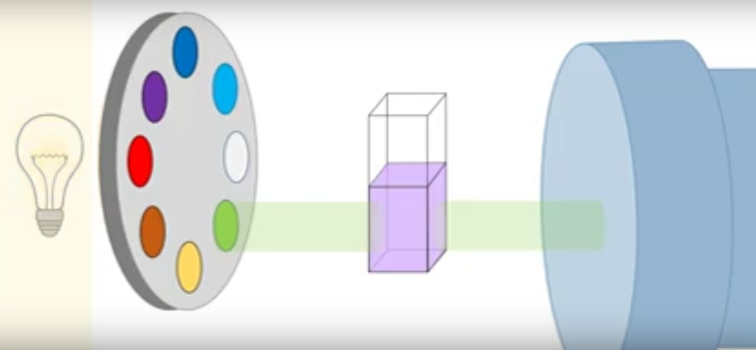
O MÉTODO COLORIMÉTRICO
O complexo tiocianato de ferro(III) absorve radiação em aproximadamente 468 nm.
Amostra
Detector
O complexo tiocianato de ferro(III) se decompõe quando exposto à luz .
$A=ε[{Fe(SCN)}^{2+}$]
LEI DE BEER
Seleção do comprimento de onda

Slide 6
O MÉTODO COLORIMÉTRICO
O complexo tiocianato de ferro(III) absorve radiação em aproximadamente 468 nm.
O complexo tiocianato de ferro(III) se decompõe quando exposto à luz .
$A=ε[{Fe(SCN)}^{2+}$]
LEI DE BEER

Slide 7
PROCEDIMENTO EXPERIMENTAL
Descobrir o comprimento de absorção máxima de radiação
Construir a curva de calibração
Cálculos estequiométricos
Determinação da constante de equilíbrio a 25ºC através do método gráfico
TRATAMENTO DE DADOS

Slide 8
CINÉTICA LENTA OU EQUILÍBRIO?
Concentration
Concentration
Time
Time

Slide 9
INFLUÊNCIA DA TEMPERATURA SOBRE A ESPONTANEIDADE DA REAÇÃO
ΔH
Processo espontâneo em altas temperaturas
$$∆G=∆H−T∆S≤0$$
Processo nunca é espontâneo
$$\frac{∂\ln{K_{c}}}{∂\left(1/T\right)}=\frac{−∆_{r}H}{R}$$
ΔS
Processo espontâneo em baixas temperaturas
Processo é sempre espontâneo

